Slide 1
ReVA : Interaction log pattern Visualization supporting Recover and Reuse
김영택, 김이은

Slide 2
Background
Visual Analytics(VA)에서 개개인이 얻은 insight 와 그에 대한 reasoning process 를 팀에 공유하고, 이를 다시 재활용하는 것이 쉽지 않다.
문제가 명확하지 않은 경우
데이터는 가지고 있지만, 어떤 결과를 도출해야 될지 모르는 경우
기존의 분석 툴(Spotfire, Tableau, etc)은 단순히 linear history에 대한 recall, 툴 내부기능 only

Slide 3
Project Goal
Define how to descript practical and reusable visual encoding/interaction logging pattern
Provide interface that allows recover and reuse w/ visualizing the log pattern
Manually
perceive
capture
encode
recover
reuse
Main interests
in this project
C. North et al., “Analytic Provenance: Process + Interaction + Insight,” 29th Annu. CHI Conf. Hum. Factors Comput. Syst. CHI 2011, pp. 33–36, 2011

Slide 4
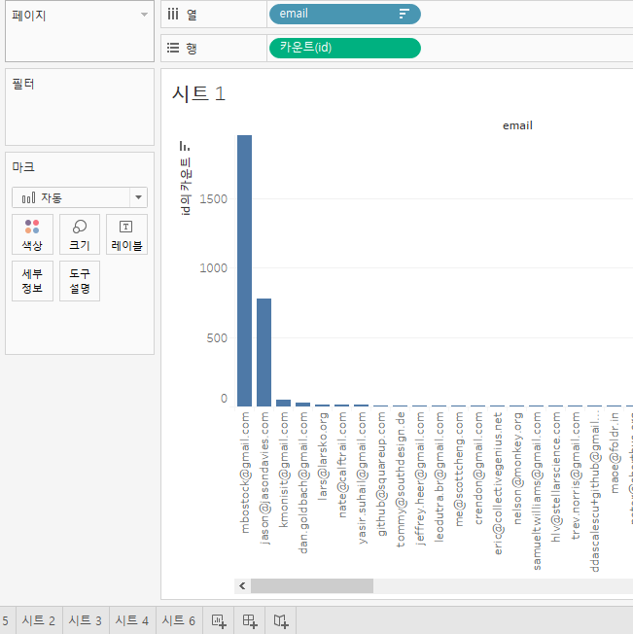
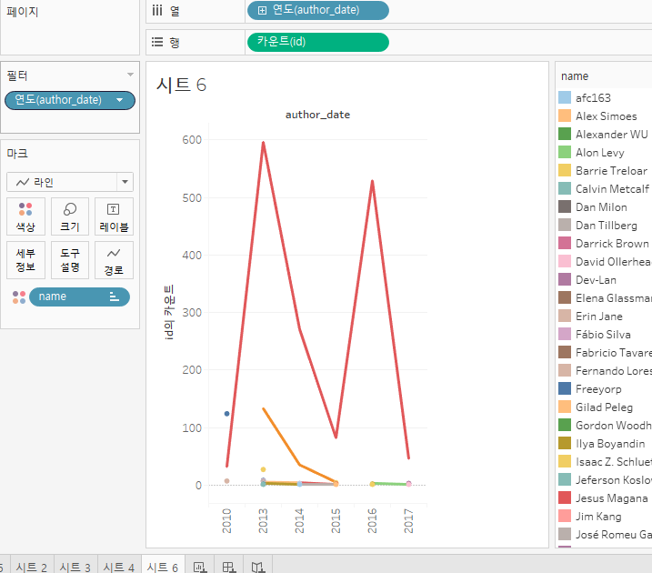
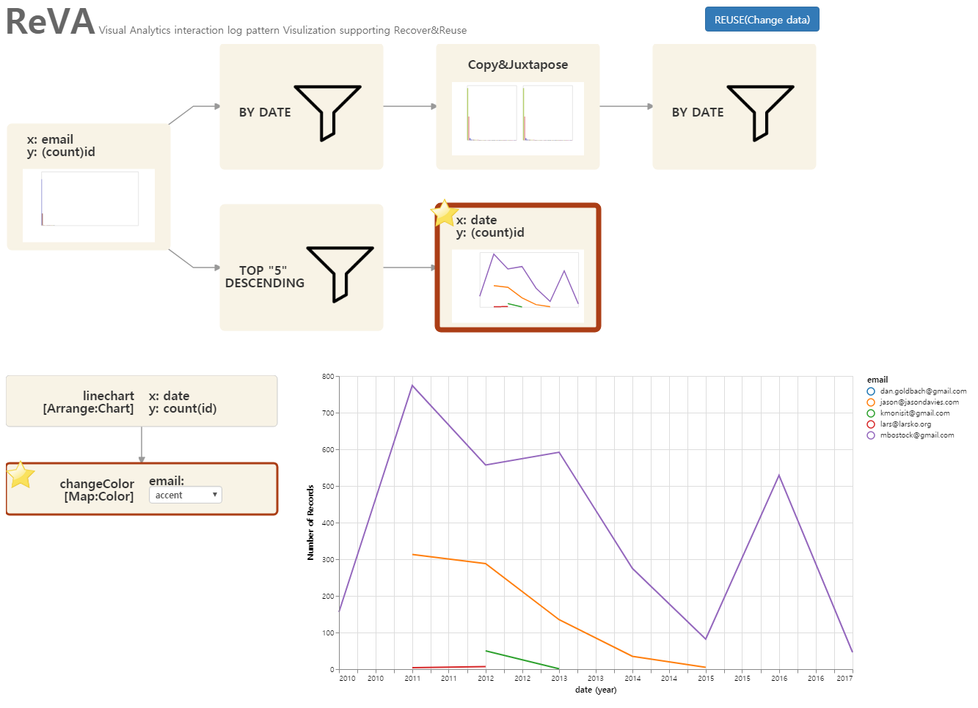


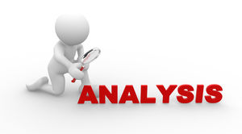
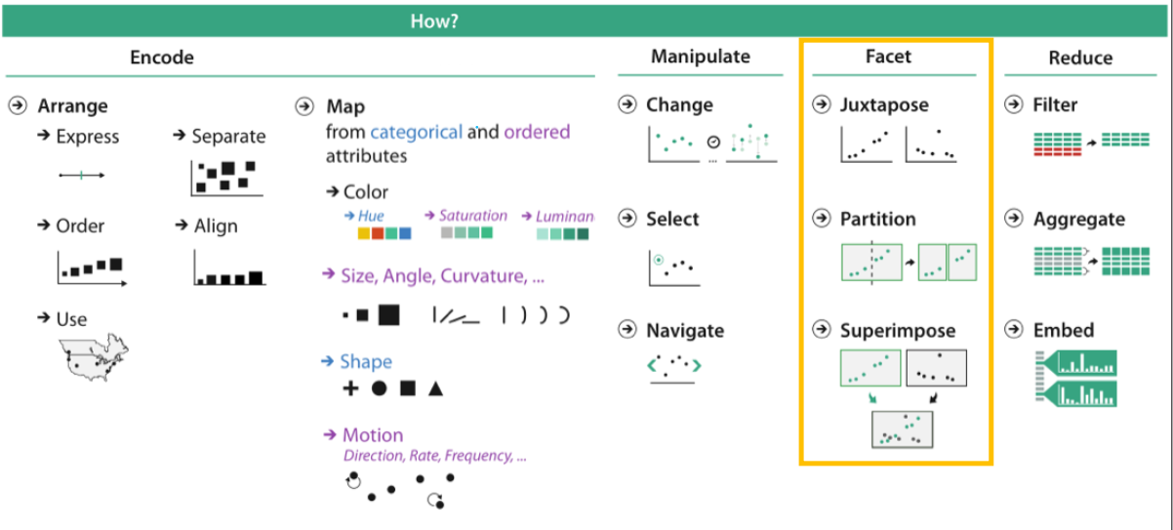
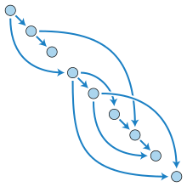
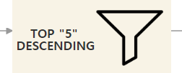
Define practical and reusable interaction logging pattern
…
pidx | idx | category | interaction | parameters
0 | 1 | Arrange:Chart | barchart | x=email, y=count(id)
1 | 2 | Arrange:Order | orderBy | count(id)
2 | 3 | Map:Color | changeColor | blue
3 | 4 | Map:Label | addLabel | label=data
4 | 5 | Manipulate:Select | brush | email=["mbostock@gmail.com", "jason@jasondavies.com"]
5 | 6 | Manipulate:Select | filterRange | year=2011~2012
6 | 7 | Facet:Juxtapose | copyAndJuxtapose | horizontal
7 | 8 | Manipulate:Select | filterRange | year=2013~2014
5 | 9 | Manipulate:Select | filterAscendingTop | 3
9 | 10 | Arrange:Chart | linechart | x=year(author_date), y=filtered(count(id)) , color=filtered_previously
10 | 11 | Map:Color | changeColor | range=colorbrewer2.xxx
11 | 12 | Arrange:Express | addAverageLine | year
…
열, 행에 데이터 삽입
time series 변경
select
select
back
열 email 행 id(count)
정렬
색상 변경 (Mark)
레이블 달기
연도별 필터링 걸고
시트 2개 병치해서 보기
앞에껄 다 지우고 다시 시작
Top 3 선택
열에 연도, 행에 카운트
…
Intermediate Representation 형태
1
Abstraction as general format
Visualize
Think aloud로 Interaction logging
2
Visual Analytics tool independent
Recover/Reuse Visualization independent
3
Enable context-aware interaction log

Slide 5
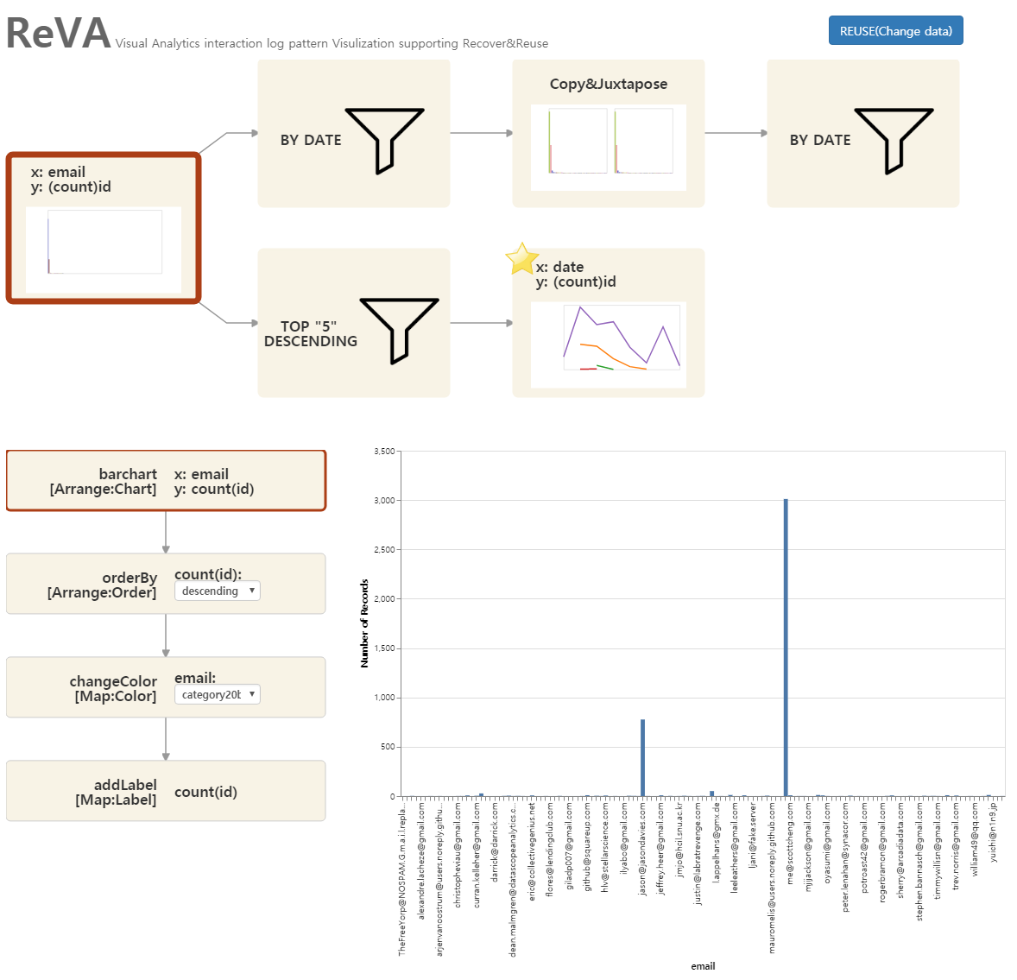
Layout & Flow
Overview First
+ Focus & Context : Overview ➔ Detail View ➔ Chart View
Overview
Detail View
Chart View

Slide 6
Layout & Flow
Overview
Reasoning Process Path의 시각화
주요 Interaction + 차트 형태의 Thumbnail
…
linear interaction logs
Intermediate Representation
Abstraction
Overview
Data의 CRUD
Chart의 CRUD & FACET
Abstracted logs (anchor > detail)

Slide 7
Layout & Flow
Detail View
Link from overview node
각 interactions에서 parameters 변경
Chart View
Link from detail node
Detail View
Chart View

Slide 8
demo

Slide 9




Pilot study
대상
연구실 내의 3명의 전문가를 대상으로 ReVA tool을 보여주고comment를 받음
Comments
Layout 배치 및 linking관계 가시화
사용자가 insight를 얻은 단계를 표시
Interaction annotation 표시
Chart transition 기능 추가
패턴의 빈도수 등에 따른 Graph 표현 방식 변경
Skewed data인 경우에는 log transformation 사용

Slide 10
Contribution
➔ Visual Analysis의 reasoning process를 공유 및 재활용 가능
Define how to descript
interaction logging pattern
Visual interface that allows recover and reuse

Slide 11
Future work
Interaction log tracker & log data gathering
Analysis context-aware logging
다수 사용자의 실제 사용 로그 필요
로그 패턴 추출
Refine more universal Intermediate Representation
Exploration path 표현을 위한 Graph Abstraction 기법

